Slide 1

Design
Red Stag GmbH

Slide 2
Agenda
Mock Up
Kennzahlen

Slide 3

Mock Up

Slide 4
MockUp
Erste Konzeption des Designs
Gezielter Verzicht auf die Darstellung von Farben
Falls Farben vorhanden, sind diese derzeit nicht gezielt eingesetzt oder relevant
Die „Wolken“ kennzeichnen Beschreibungen
Design orientiert sich an „Material Design“
Ziel:
Funktionsansicht
Strukturierung
Möglichkeiten

Slide 5
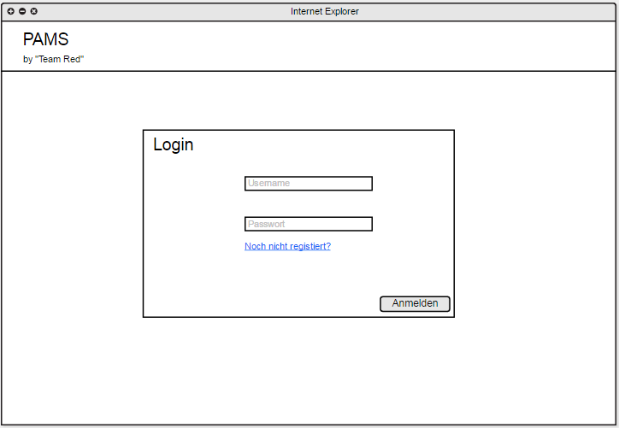
Login des PAMS
+ Möglichkeit der Registierung

Slide 6
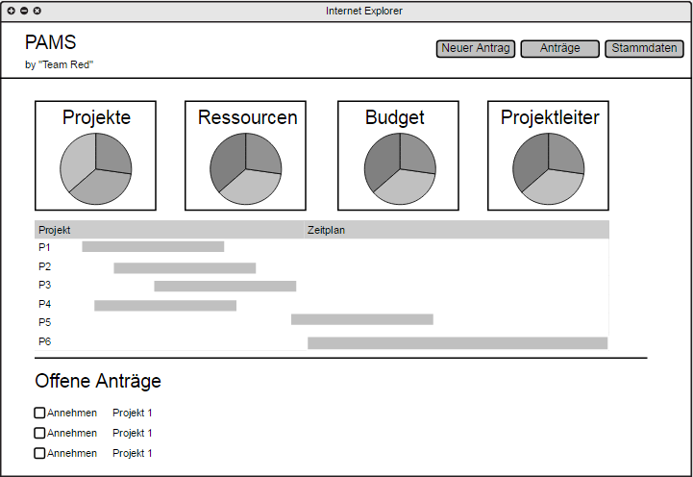
Navigations-bereich
Personalisierter
Bereich
zB Dashboard / Zeitplan Projekte
Offene Genehmigungen

Slide 7
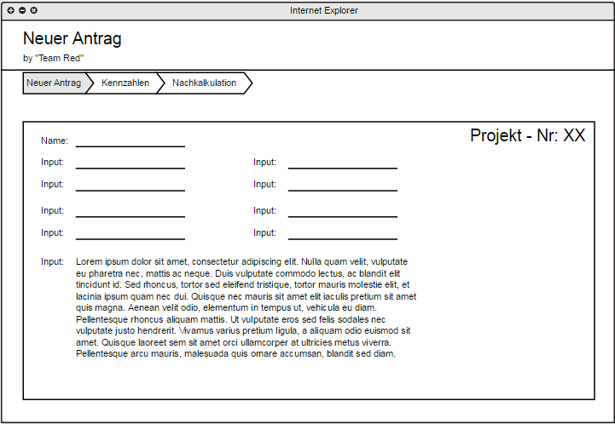
Kennzahlen
Breadcrumbs zur Navigationsübersicht
Basisinformationen eines Projekts

Slide 8
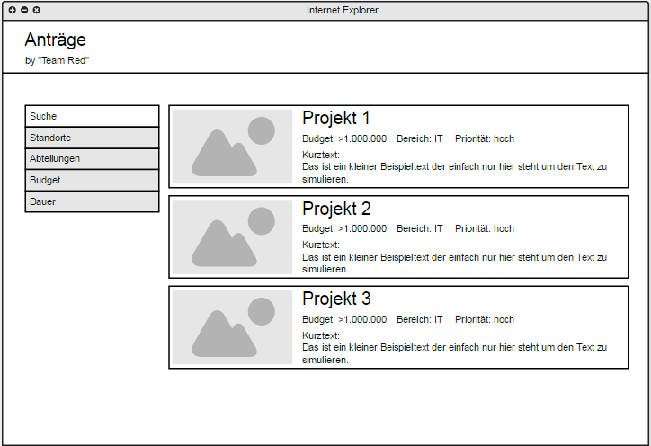
Filter + Freitextsuche
Übersicht der bestehenden Anträgen

Slide 9
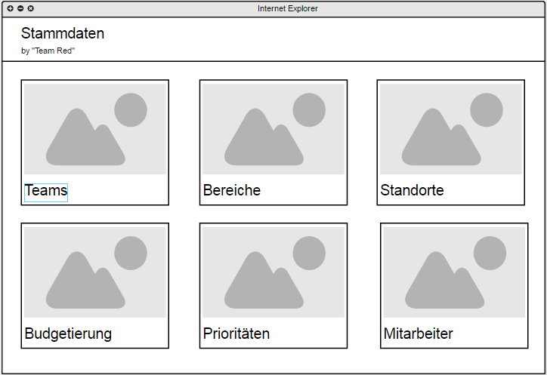
Übersicht möglicher Stammdaten-erfassungen

Slide 10
Stammdaten
Erfassung aller relevanten Informationen
Standort, Abteilung, Teams
Budgetierungen
…
Beispielhaft wird lediglich auf einen Mitarbeiter eingegangen, Struktur identisch bei anderen Fällen

Slide 11
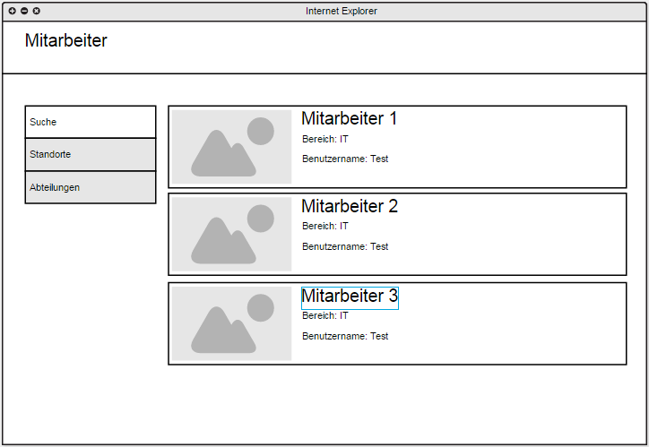
Suche
Mitarbeiter
Auswahl + Änderungen möglich
Neuanlage MA

